Slide 1




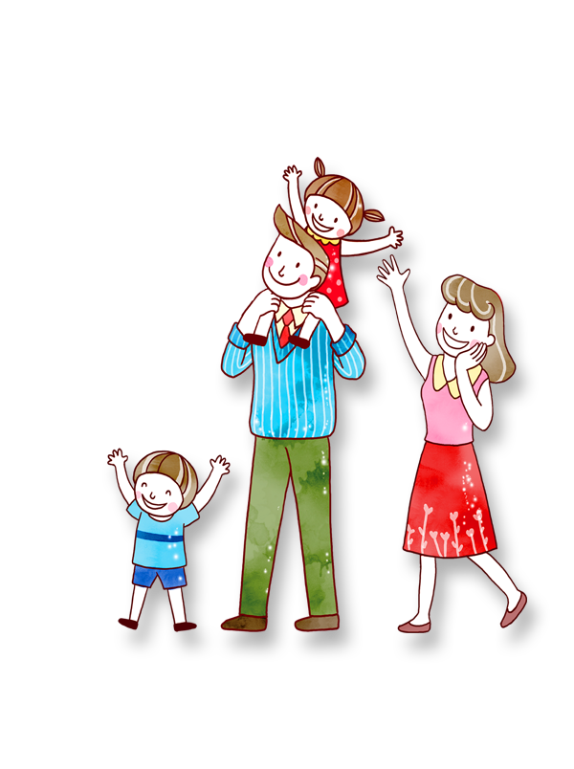


CHÀO MỪNG CÁC EM ĐẾN VỚI TIẾT
TIẾNG VIỆT LỚP 1
GIÁO VIÊN: ….………….

Slide 2

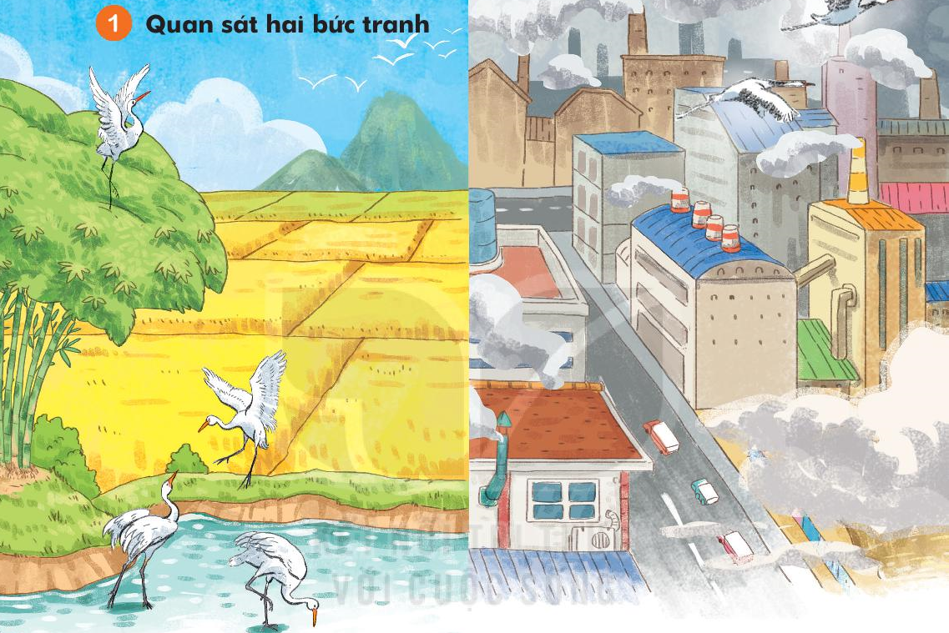

Slide 3
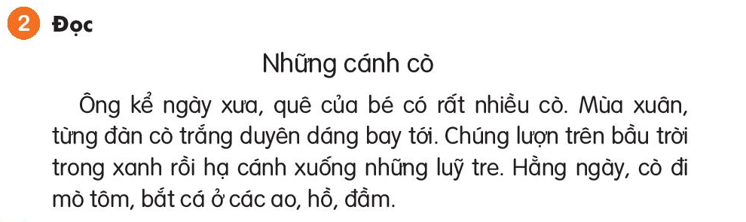
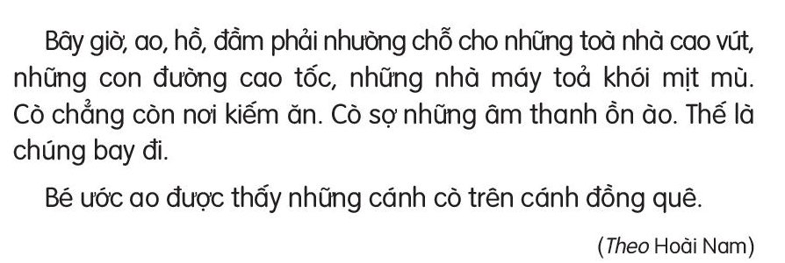

Slide 4
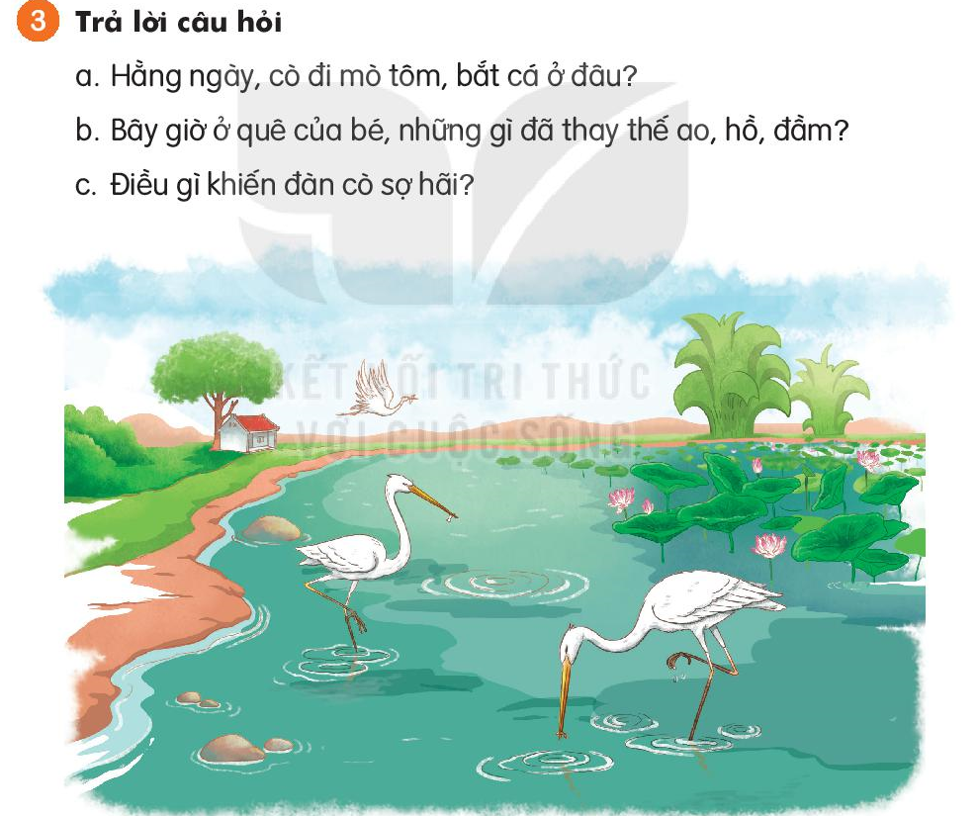

Slide 5
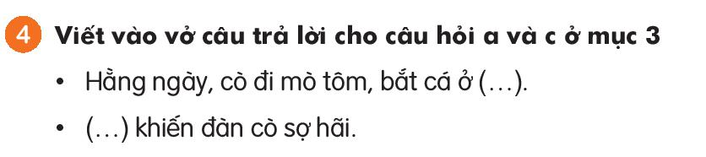

Slide 6
Hàng ngày, cò đi mò tôm, bắt cá ở các ao, hồ đầm lầy.
Những âm thanh ồn ào khiến cò sợ hãi

Slide 7
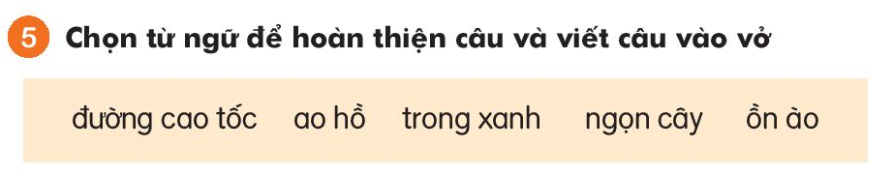
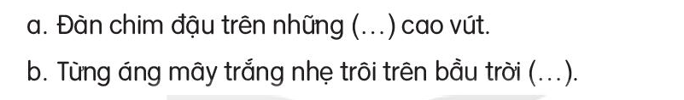

Slide 8
Từng đàn chim đậu trên những ngọn cây cao vút
Từng áng mây trắng đang nhẹ trôi trên bầu trời trong xanh

Slide 9
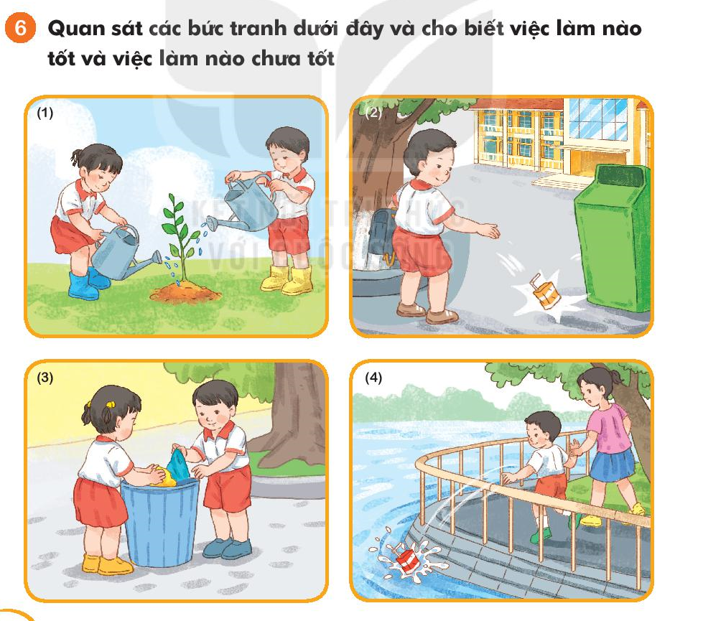

Slide 10
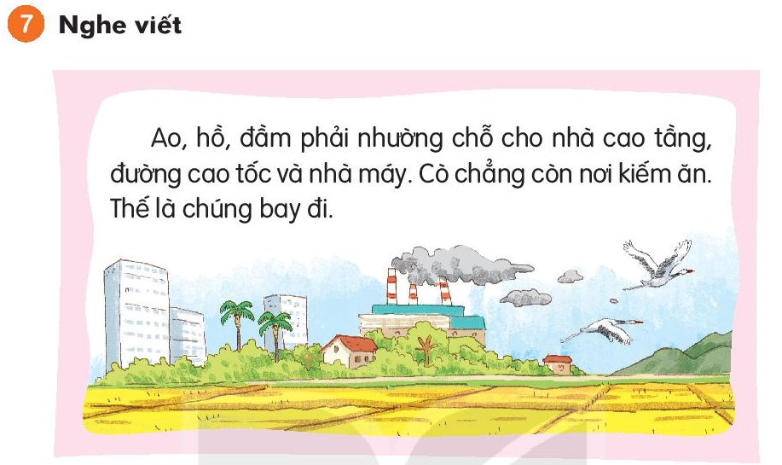

Slide 11
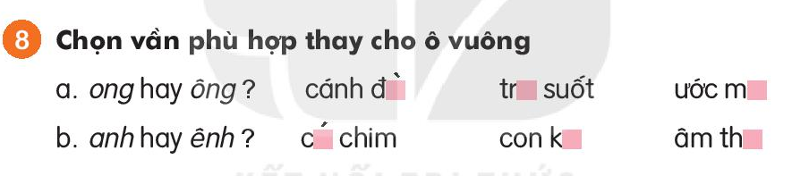

Slide 12
ong hay ông
Cánh đồng trong suốt ước mong
b) anh hay ênh
Cánh chim con kênh âm thanh

Slide 13
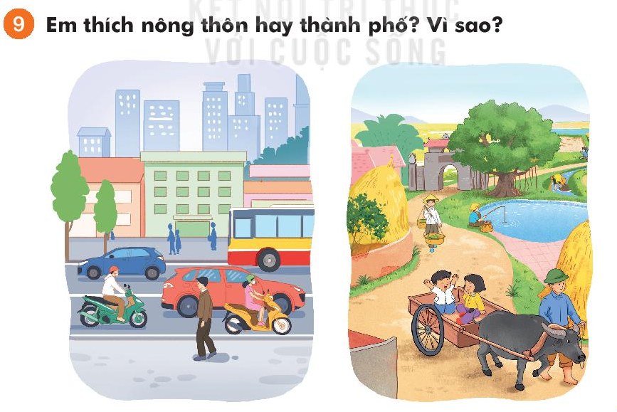

Slide 14
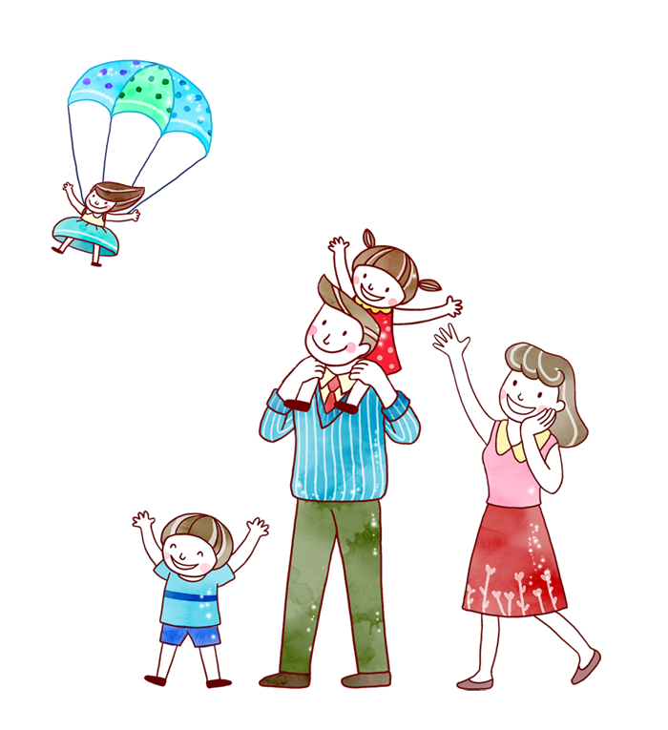




Củng cố - Dặn dò
- Nhận xét tiết học
Chuẩn bị bài sau:

